Slide 1
Retroalimentación infografía

Slide 2
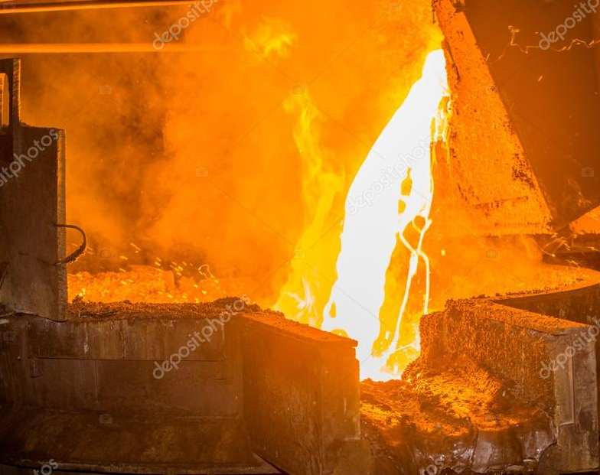
Transferencia de calor por radiación

Slide 3
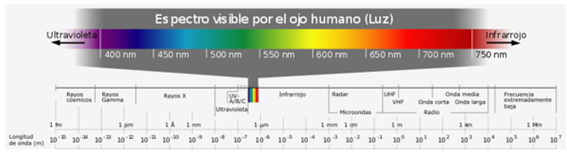
Que es

Slide 4
Fenómeno
No necesita medio.
¿Cómo se origina la radiación electromagnética a partir de la agitación térmica?

Slide 5
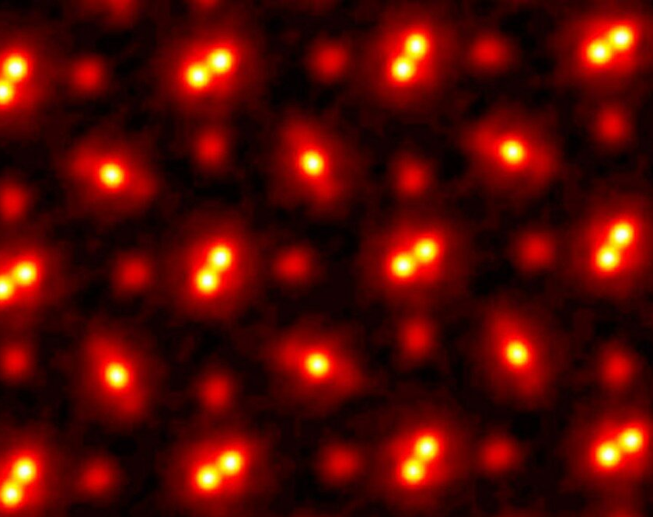
Radiación
La radiación térmica es emitida por todos los cuerpos, en todo momento (excepto que se encuentren en el cero absoluto).
Esta radiación nace de la vibración de las moléculas, por lo tanto de la energía interna la cual es medida por la temperatura.
Si todos los cuerpos emiten radiación en todo momento, ¿la emisión de radiación térmica es un fenómeno superficial o volumétrico?

Slide 6
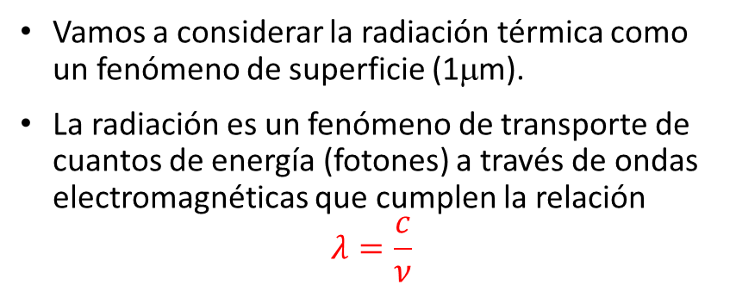
Vamos a considerar la radiación térmica como un fenómeno de superficie (1μm).
La radiación es un fenómeno de transporte de cuantos de energía (fotones) a través de ondas electromagnéticas que cumplen la relación
$$λ=\frac{c}{ν}$$

Slide 7
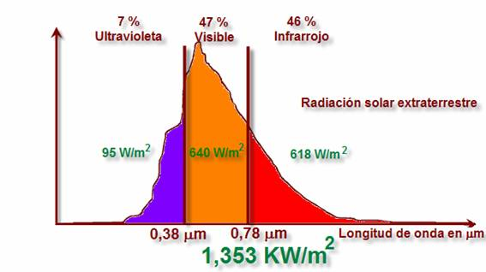
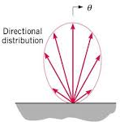
La radiación térmica abarca una porción del UV, toda a luz visible y la radiación infrarroja.
Dependiendo del objeto y su temperatura, este va a emitir un espectro de radiación en diferentes longitudes de onda e intensidades.
Aparte de tener una distribución espectral, ciertos cuerpos pueden tener direcciones preferenciales de emisión de radiación, las cuales deben ser tomadas en cuenta al considerar sus propiedades radiantes.

Slide 8
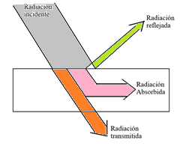
CONCEPTOS GENERALES
Cuando la radiación incide sobre un cuerpo, es parcialmente reflejada, absorbida y transmitida, como se indica en la figura.
ρ: factor de reflexión, es decir la fracción de la energía incidente que es reflejada por el cuerpo
α: factor de absorción, es decir la fracción de la energía incidente que es absorbida por el cuerpo
t = factor de transmisión, es decir la fracción de la energía incidente que es transmitida por el cuerpo
La relación entre la energía reflejada, la energía absorbida y la energía transmitida, es:
ρ + α + t = 1

Slide 9
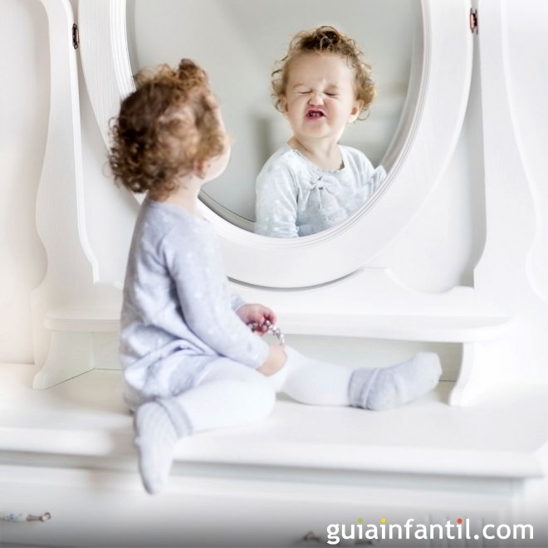
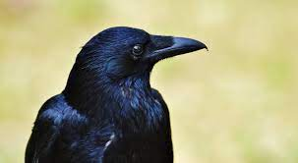
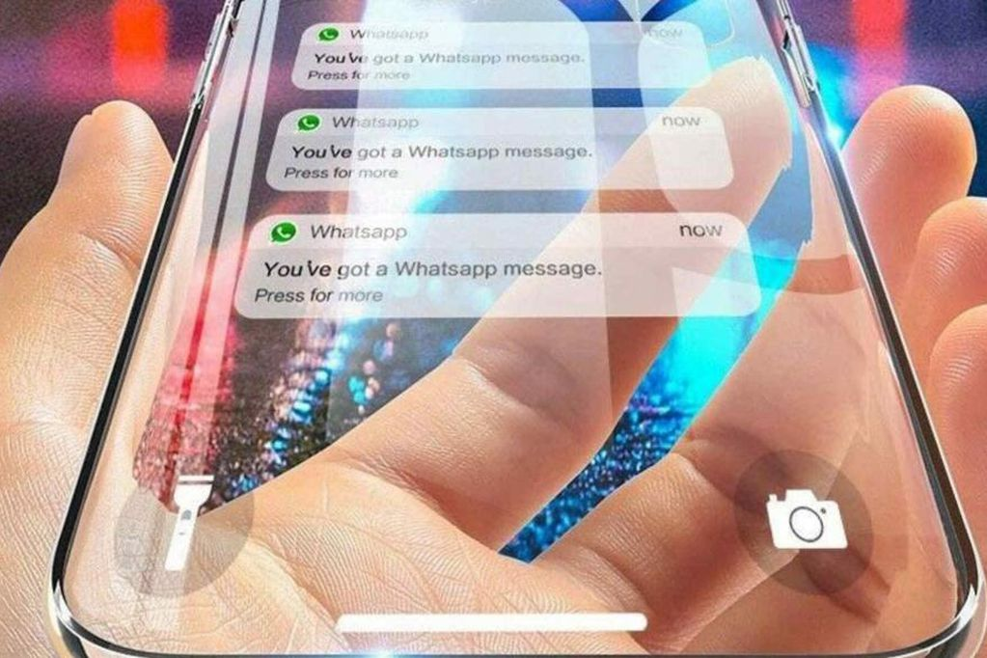
La mayoría de los materiales sólidos absorben prácticamente toda la radiación en una capa superficial muy delgada, inferior a 0,05 pulgadas de espesor (< 0,1 mm).
Se definen los siguientes cuerpos:
Cuerpos opacos: α + ρ = 1 ; t = 0
Espejos: ρ = 1 ; α = t = 0
Cuerpos transparentes: t = 1 ; α = ρ = 0

Slide 10
La reflexión de la radiación puede ser regular o difusa. Si una superficie está altamente pulida y lisa, la reflexión de la radiación será semejante a la de un haz de luz, es decir el ángulo de incidencia será igual al ángulo de reflexión. A esta se le llama radiación especular.
Muchos materiales usados en la práctica industrial son “rugosos” debido a que sus superficies tienen asperezas que son grandes comparadas con una longitud de onda. La reflexión de la radiación a partir de una superficie rugosa ocurre prácticamente en todas las direcciones y se llama reflexión difusa.

Slide 11
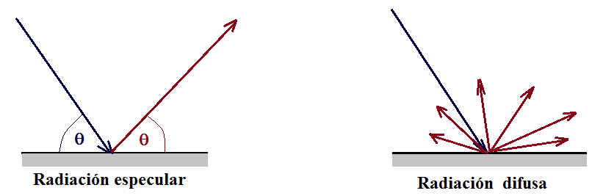
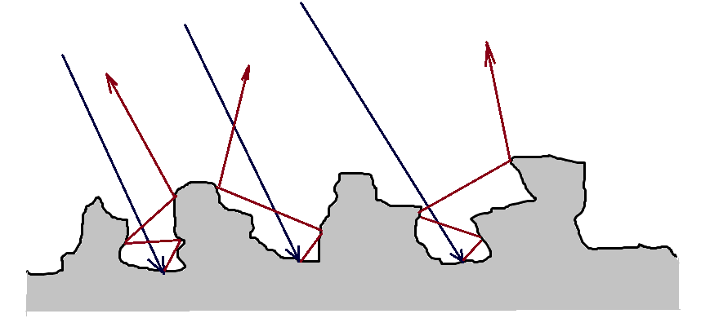

Slide 12
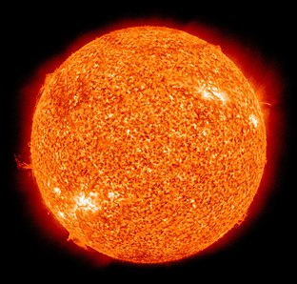
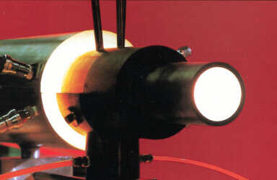
Cuerpo negro
Se define como un cuerpo que absorbe toda la radiación incidente y que no refleja o transmite ninguna.
Se define también como un radiador que emite a cualquier temperatura especificada la máxima cantidad posible de radiación térmica a todas las longitudes de onda.

Slide 13
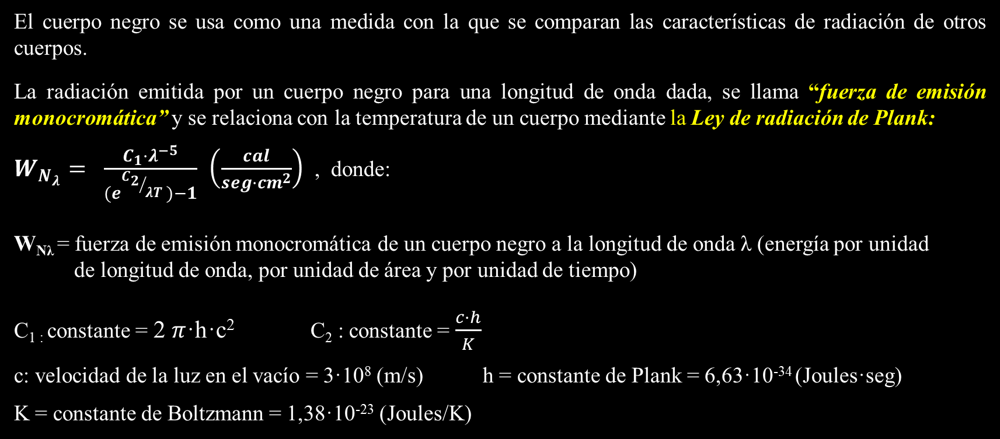
El cuerpo negro se usa como una medida con la que se comparan las características de radiación de otros cuerpos.
La radiación emitida por un cuerpo negro para una longitud de onda dada, se llama “fuerza de emisión monocromática” y se relaciona con la temperatura de un cuerpo mediante la Ley de radiación de Plank:
$W_{N_{λ}}= \frac{C_{1}·λ^{−5}}{(e^{{C_{2}}/{λT} })−1}$ $\left(\frac{cal}{seg·{cm}^{2}}\right)$ , donde:
W_{Nλ} = fuerza de emisión monocromática de un cuerpo negro a la longitud de onda λ (energía por unidad
de longitud de onda, por unidad de área y por unidad de tiempo)
C_{1 :} constante = 2 $π$·h·c² C₂ : constante = $\frac{c·h}{K}$
c: velocidad de la luz en el vacío = 3·10⁸ (m/s) h = constante de Plank = 6,63·10⁻³⁴ (Joules·seg)
K = constante de Boltzmann = 1,38·10⁻²³ (Joules/K)

Slide 14
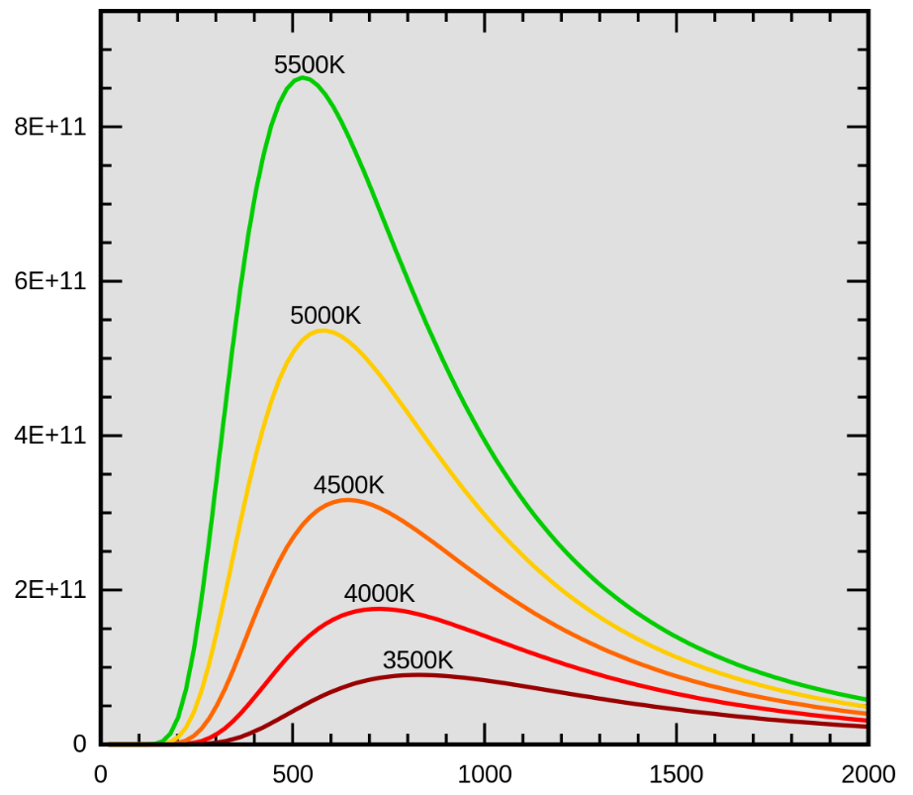
Se observa que W_{Nλ} es función solo de la temperatura del cuerpo negro y de su longitud de onda.
Para una longitud de onda λ, W_{Nλ} crece con el aumento de temperatura.
Para una cierta temperatura, hay un valor máximo de W_{Nλ} a una cierta longitud de onda.
Al aumentar la temperatura, la W_{Nλ máx} se desplaza hacia valores menores de λ.
El valor a la cual W_{Nλ} es máximo para una cierta temperatura, se obtiene de la ecuación de Wien:
(λT)_{máx} = C_{3 ;} donde C₃ = 0,2898 (cm·K)

Slide 15
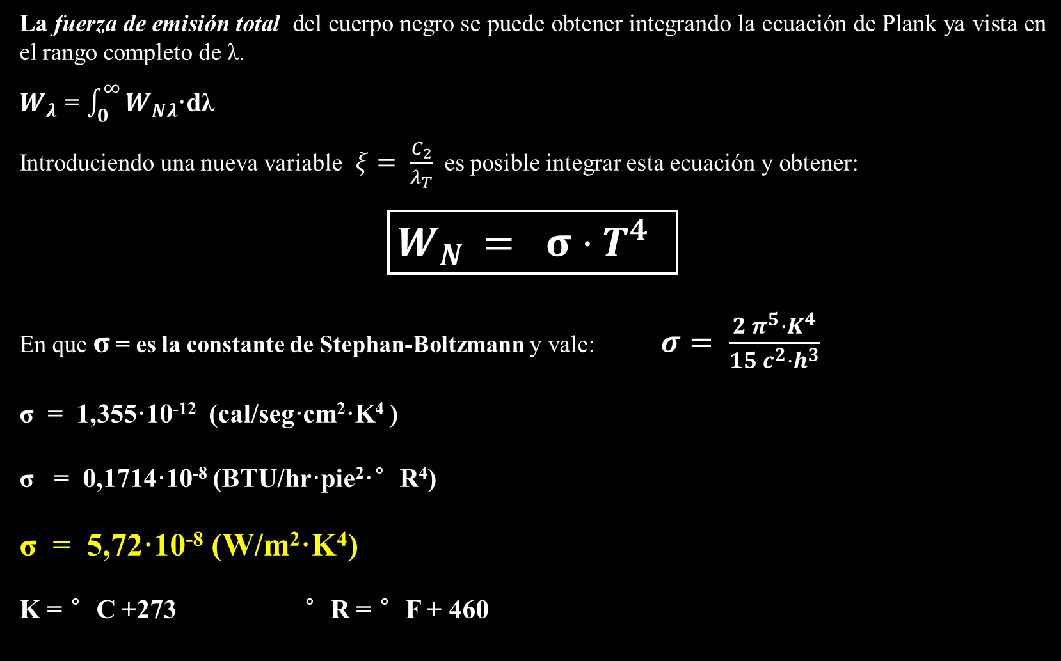
La fuerza de emisión total del cuerpo negro se puede obtener integrando la ecuación de Plank ya vista en el rango completo de λ.
$W_{λ}$ = $\int_{0}^{∞}{W_{Nλ}}$·dλ
Introduciendo una nueva variable $ξ= \frac{C_{2}}{λ_{T}}$ es posible integrar esta ecuación y obtener:
$$\boxed{W_{N} = σ·T^{4} }$$
En que σ = es la constante de Stephan-Boltzmann y vale: $σ= \frac{2 π^{5}·K^{4}}{15 c^{2}·h^{3}}$
σ = 1,355·10⁻¹² (cal/seg·cm²·K⁴ )
σ = 0,1714·10⁻⁸ (BTU/hr·pie²·°R⁴)
σ = 5,72·10⁻⁸ (W/m²·K⁴)
K = °C +273 °R = °F + 460

Slide 16

Cuerpo gris
La fuerza de emisión monocromática de un cuerpo gris se relaciona con la de un cuerpo negro por:
$ε_{λ}= \frac{W_{λ}}{W_{Nλ}}$ donde:
$ε_{λ }$₌ emisividad monocromática del cuerpo gris a la longitud de onda λ. Por lo tanto se define:
${ ε}_{λ }= \frac{Fuerza de emisión monocromática del cuerpo gris a λ, T}{Fuerza de emisión monocromática del cuerpo negro a λ, T}$
La emisividad ε depende de λ y de T, así como del ángulo de incidencia de la radiación.
ε varía de 0 a 1.

Slide 17

La absortividad monocromática de un cuerpo se define como la fracción del flujo de radiación incidente que absorbe el cuerpo:
$α_{λ}$ = $\frac{H_{λ}}{H_{Nλ}}$
$α_{λ }=absortividad monocromática a λ$
$H_{λ}$ = radiación monocromática absorbida por el cuerpo gris (energía por unidad de longitud de onda, por unidad de área y por unidad de tiempo)
$H_{Nλ}=$radiación monocromática incidente
Cuando la energía absorbida o emitida por un cuerpo no depende de la orientación (radiación difusa), la emisividad y la absortividad son iguales:
$ε_{λ}= α_{λ}$ : Ley de Kirchoff

Slide 18
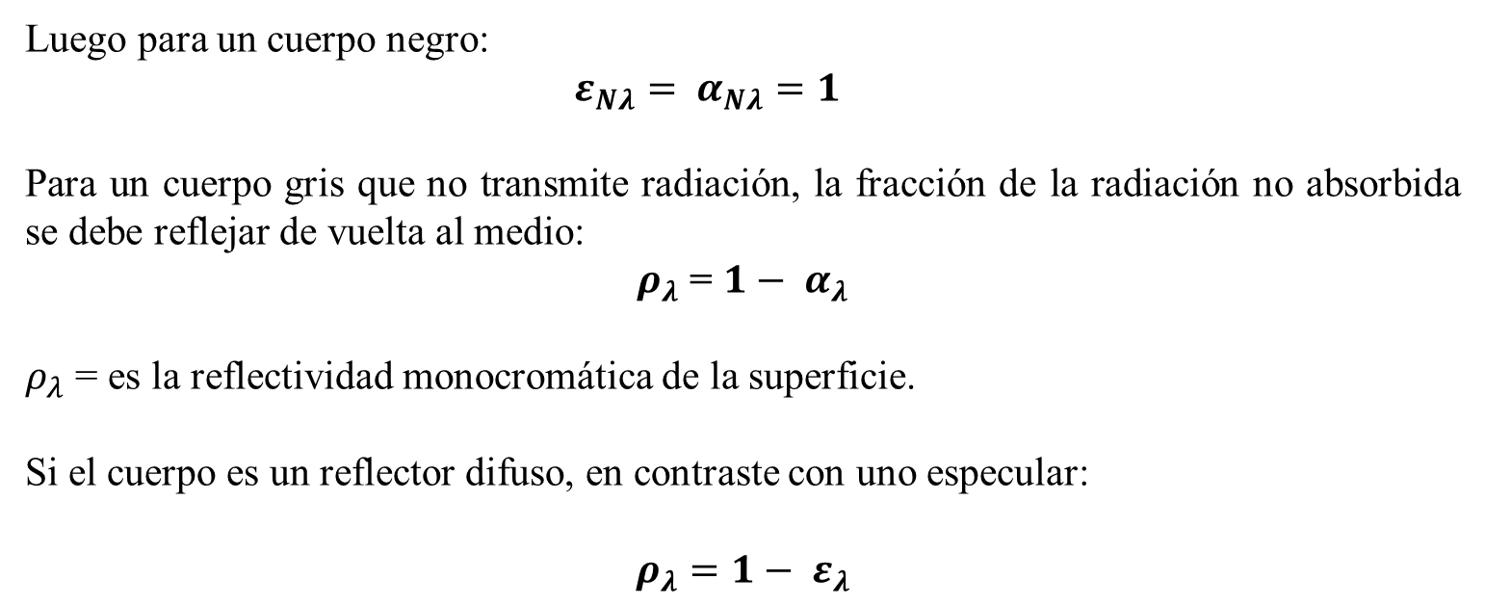
Luego para un cuerpo negro:
$$ε_{Nλ}= α_{Nλ}=1$$
Para un cuerpo gris que no transmite radiación, la fracción de la radiación no absorbida se debe reflejar de vuelta al medio:
$ρ_{λ}$ = $1− α_{λ}$
$ρ_{λ}$ = es la reflectividad monocromática de la superficie.
Si el cuerpo es un reflector difuso, en contraste con uno especular:
$$ρ_{λ}=1− ε_{λ}$$

Slide 19
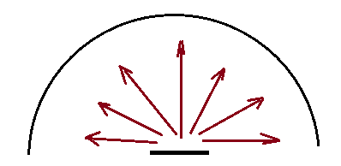

Propiedades radiativas de superficies
Radiación monocromática hemisférica
Considerando una superficie de un cuerpo gris a T, la energía emitida dependerá de T, ε, 𝜆, y el ángulo respecto a la superficie.
Si se considera que toda la radiación emitida se recolecta en un hemisferio, la energía recolectada por unidad de área y tiempo se llama fuerza emisiva hemisférica función de 𝜆.
La emisividad hemisférica monocromática es:
$ε_{⌓}= \frac{W_{λ⌓}}{W_{Nλ⌓}}$
$W_{λ⌓}$ : fuerza emisiva monocromática hemisférica del cuerpo gris
$W_{Nλ⌓}$ : fuerza emisiva monocromática hemisférica del cuerpo negro

Slide 20
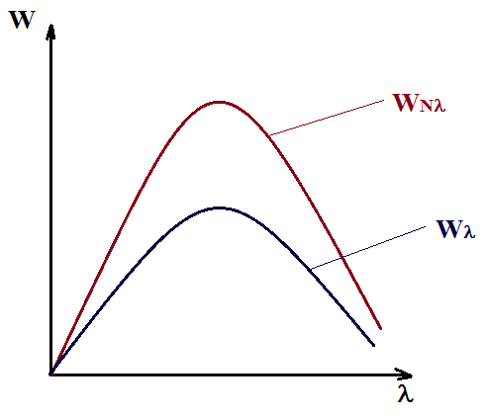

De igual forma se define la absortividad monocromática hemisférica $α_{λ⌓}$ como:
$α_{λ⌓ }= \frac{energía monocromática absorbida}{total energía monocromática incidente}= \frac{H_{λ⌓}}{H_{Nλ⌓}}$
Y de la misma manera se define la reflectividad monocromática hemisférica
$ρ_{λ⌓}= \frac{energía monocromática reflejada}{total energía incidente H_{Nλ}}$
Para un cuerpo opaco que no transmite radiación, la radiación incidente es reflejada o absorbida, y por lo tanto:
$ρ_{λ} + α_{λ}$ = 1
La emisividad depende también de manera importante de la calidad de la superficie.
Fuerza emisiva hemisférica del cuerpo negro y del cuerpo gris

Slide 21
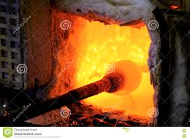
Concepto: Intensidad
Para fenómenos de intercambio de energía nos interesa saber cuanta energía por unidad de superficie está recibiendo o emitiendo nuestro objeto de interés.
Debido a la naturaleza omnidireccional de la radiación, para resolver este problema es necesario recurrir a coordenadas esféricas

Slide 22
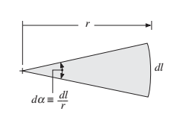
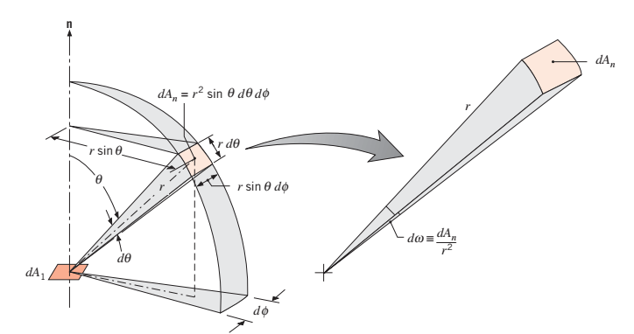
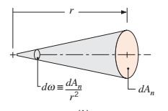
Ángulos y áreas en coordenadas esféricas
Ángulo plano (rad)
Ángulo sólido (sr)
Diferencial de área

Slide 23
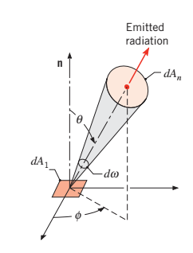
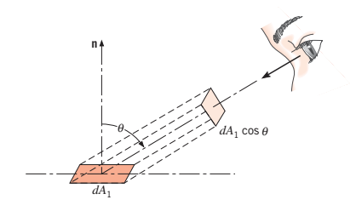
Consideremos la cantidad de radiación que pasa desde donde es emitida en dA₁ hasta dA_{n}.
Definimos I_{λ,e} como la tasa a la cual la energía radiante es emitida en una longitud de onda l, en una dirección determinada, por unidad de área de la superficie emisora normal a esta dirección por unidad de ángulo sólido y por intervalo de longitud de onda dλ/λ.

Slide 24
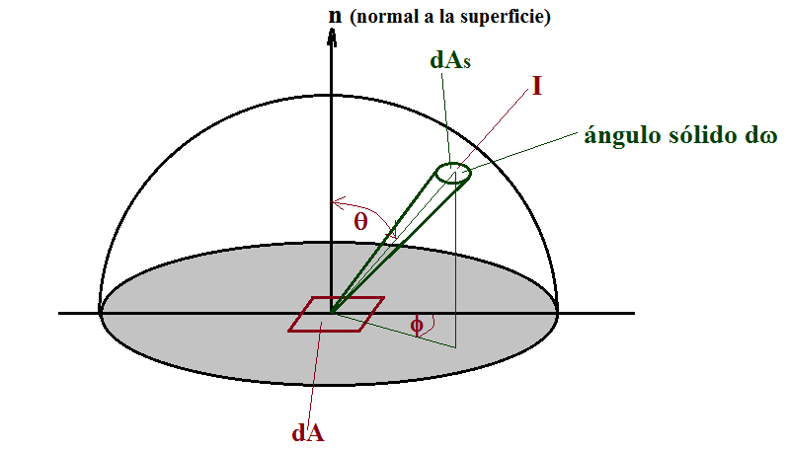


Propiedades radiativas direccionales
Si se considera una superficie plana que emite radiación rodeada de una superficie hemisférica:
I: energía radiante que se propaga dentro del ángulo
sólido
Si la energía radiante emitida por unidad de área y tiempo que pasa por un ángulo sólido $dw$ es dq , la intensidad de radiación se expresa como:
$$I= \frac{dq}{cosθ∙dw}$$
→ $dq=I∙cosθ∙dw$ :
energía por unidad de tiempo emitida por
el elemento dA y que es interceptada por dA_{s}
la fuerza de emisión de la superficie está relacionada con la intensidad de la radiación en la forma:
$W_{λ}= \int_{⌒}{dq}= \int_{⌒}{I∙cosθ∙dw}$
⌒: está integrando en toda la superficie hemisférica

Slide 25

Los cuerpos cuya fuerza emisiva es independiente de la dirección se llaman “emisor difuso”
Un cuerpo negro es por definición un emisor difuso, por lo tanto:
$W_{Nλ}= \int_{⌒}{I_{N}∙\cos{θ∙dw}}$
Expresando dw en función de los ángulos θ y ϕ:
$W_{Nλ}= \int_{0}^{2π}{dφ\int_{0}^{π/2}{I_{N}∙cosθ∙senθ∙dθ= I_{N}∙π}}$
I_{N}: intensidad de radiación de un cuerpo negro ; sen$θ∙dθ=dw$
Se define la emisividad direccional de un elemento de una superficie como la razón entre la intensidad de radiación a un ángulo dado y a la de un cuerpo negro:
$ε_{λ} \left(θ,φ\right)= \frac{I\left(θ,φ\right)}{I_{N}\left(θ,φ\right)}$
Para superficies isotrópicas, I es independiente del ángulo azimutal ϕ y $ε_{λ}$ depende solo de θ.

Slide 26

Radiación total
De acuerdo a las definiciones anteriores, el flujo de energía monocromática emitida desde un elemento de superficie a λ es:
$W_{λ}= ε_{λ}·W_{Nλ }$
La cantidad total de energía emitida desde la superficie será para todo el rango:
$W= \int_{0}^{∞}{W_{λ} dλ= \int_{0}^{∞}{ε_{λ}·W_{Nλ }dλ }}$
La emisividad hemisférica total será también:
$ε= \frac{\int_{0}^{∞}{ε_{λ}W_{Nλ}}}{\int_{0}^{∞}{W_{Nλ}}}$ = $\frac{W}{σ·T_{s}^{4}}$
σ: constante de Stephan-Boltzmann
T_{s}: temperatura absoluta de la superficie radiante ( en K o en °R)

Slide 27

De esta forma se tiene que la cantidad total de radiación valdrá:
$$\boxed{W = ε · σ · T_{s}^{4} }$$
La emisividad hemisférica total ε es función del material, de las propiedades de la superficie y de la temperatura de ésta.
La absortividad hemisférica total α se define como:
$$α= \frac{\int_{0}^{∞}{α_{λ}{·H}_{Nλ}·dλ}}{\int_{0}^{∞}{H_{Nλ}}·dλ}$$
Valores de factores de emisividad ε se encuentran tabulados para muchos materiales en función de la temperatura:

Slide 28
Material | Temperatura °C | ε
Aluminio pulido | 200 – 600 | 0,09
Cobre pulido | 170 | 0,02 – 0,05
Cobre fundido | 1080 – 1280 | 0,13 – 0,16
Fundición gris | 880 - 990 | 0,6 – 0,7
Acero sin pulir | 40 – 400 | 0,94 – 0,97
Fierro fundido | 1300 – 1400 | 0,29
Acero fundido | 1500 - 1650 | 0,42 – 0,53
Carbono (placa áspera) | 100 – 500 | 0,72 – 0,77
Ladrillo refractario (magnesita) | 1000 | 0,38
Ladrillo sílico-alúmina | 1010 - 1060 | 0,43 – 0,61

Slide 29

Repaso/Dudas y comentarios

Slide 30
Comentario trabajo intercambiador

Slide 31
Resumen clase anterior
Cuerpo negro.
Cuerpo gris.
Radiación en función de:
Longitud de onda
Orientación
Radiación difusa.
Propiedades radiativas:
Emisividad
Absortividad
Reflectividad

Slide 32
Problema
¿Qué pasa cuando tengo radiación en un sistema cerrado?

Slide 33
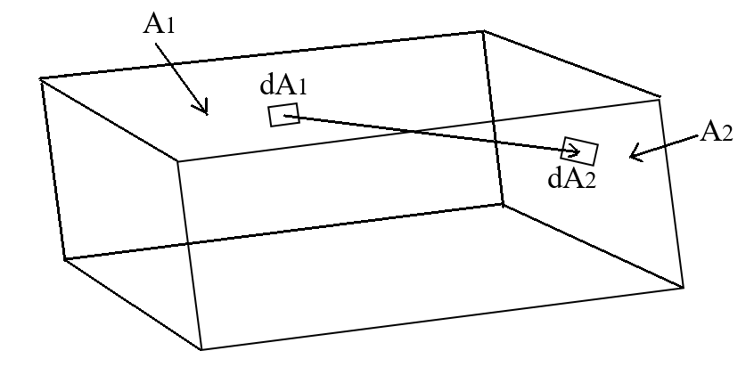
TRANSFERENCIA DE CALOR DESDE SUPERFICIES
RADIANTES
Factor de posición
En los casos reales, la radiación entre una o más superficies sufre interacciones mutuas, por cuanto es evidente que debido a la reflectividad de las superficies, éstas reflejarán de vuelta parte de la radiación incidente hacia el cuerpo emisor.
Para un análisis del problema, es conveniente considerar un sistema cerrado de manera que toda la radiación emitida en él pueda ser considerada.

Slide 34
Por ejemplo, en el volumen de la figura hay 6 superficies radiantes difusas (independiente del ángulo de incidencia).
Si A₁ y A₂ son las superficies radiantes, se define el Factor de Posición o Factor de Incidencia F₁₂ (o Factor Óptico o Factor Geométrico) como la fracción de radiación emitida por la superficie dA₁ que es interceptada (absorbida) por la superficie dA₂.

Slide 35

En el factor F₁₂ el primer subíndice representa la superficie emisora y el segundo subíndice a la superficie que absorbe la radiación.
Por convención, cuando un cuerpo emite radiación su signo ser (+) y viceversa.
F_{ij} → i: superficie emisora
J: superficie receptora
Puesto que toda la radiación emitida por una superficie Ai debe ser interceptada (Absorbida) por el resto de las superficies del sistema, se puede escribir:
$$\sum_{j=1}^{j=n}{F_{ij}}=1$$
En que n es el número de superficies de absorción del sistema
La Regla de Reciprocidad es válida para una superficie de emisión i y una de absorción j:
A_{i} · F_{ij} = A_{j} · F_{ji}
O bien para un elemento infinitesimal dA:
dAi · F_{d(ij)} = dA_{j} · F_{d(ji)}

Slide 36
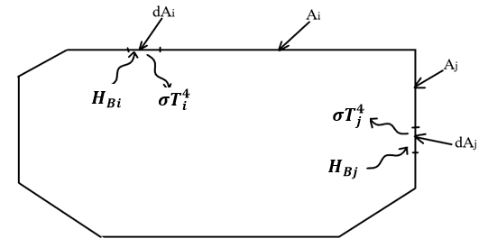

Radiación entre superficies negras
Consideremos un sistema encerrado que consiste en n superficies isotérmicas A₁, A₂, ….A_{n} a las temperaturas respectivas T_{1,} T₂, ….T_{n}, como en la figura:
Balance en A_{i :}
Si es superficie negra (cuerpo negro), una superficie cualquiera A_{i} emite una cantidad de radiación neta igual a σT⁴ menos la radiación incidente H_{Bi} que esta recibe:
$Q_{i}= \frac{q_{i}}{A_{i}}$ = σ$T_{i}^{4}− H_{Bi}$ $Q_{i}$ = $\left(\frac{cal}{seg·{cm}^{2}}\right)$ ; $q_{i}$ = $\left(\frac{cal}{seg}\right)$

Slide 37

$Q_{i}= \frac{q_{i}}{A_{i}}$ = σ$T_{i}^{4}− H_{Bi}$
H_{Bi} representa la cantidad de radiación recibida en la superficie A_{i} proveniente del total de las superficies restantes del sistema. Si A_{j} es una de ellas, la radiación emitida por ésta valdrá:
$q_{j}= A_{j}·σ·T_{j}^{4}$
Puesto que por definición del factor de posición, la cantidad de energía radiante interceptada por la superficie A_{i} vale:
$q_{j→i}= A_{j}·F_{ji}·σ·T_{j}^{4}$
Por lo tanto el flujo de radiación incidente sobre A_{i} proveniente de la superficie A_{j} será:
$Q= \frac{q}{A } → Q_{ji}= \frac{σ·A_{j}·F_{ji}·T_{j}^{4}}{A_{i}}$

Slide 38

Debido a la reciprocidad entre A_{i} y A_{j} : $A_{j}·F_{ji}= A_{i}·F_{ij}$
$Q_{j→i}$ = $F_{ij}·σ·T_{j}^{4}$
En igual forma, por efecto de las contribuciones radiativas del resto de las demás superficies radiantes sobre A_{i}, producen un flujo total de radiación que incide en A_{i} igual a:
$H_{Bi}= \sum_{j=1}^{j=n}{σ·F_{ij}}·T_{j}^{4}$
Y por lo tanto el flujo de radiación neto sobre la superficie A_{i} será:
$Q_{i}= σ·$ $T_{i}^{4}− \sum_{j=1}^{j=n}{σ·F_{ij} ∙T_{j}^{4} }$
O bien puesto que $\sum_{j=1}^{n}{F_{ij}}=1$ se puede escribir:
$$Q_{i}= \sum_{j=1}^{j=n}{σ·F_{ij}·\left(T_{i}^{4}{−T }_{j}^{4}\right)}$$
Ecuación que describe la radiación entre cuerpos negros.

Slide 39
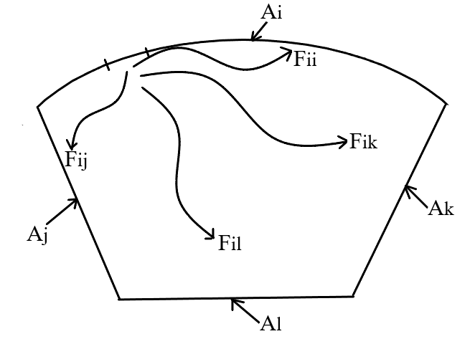
Se puede demostrar que esta ecuación incluye también el factor de autointeracción F_{ii}, el que es distinto de cero solo cuando la superficie se autorradie, es decir en el caso de una superficie isotérmica continua cóncava, tal como un arco de una bóveda de un horno de reverbero.

Slide 40
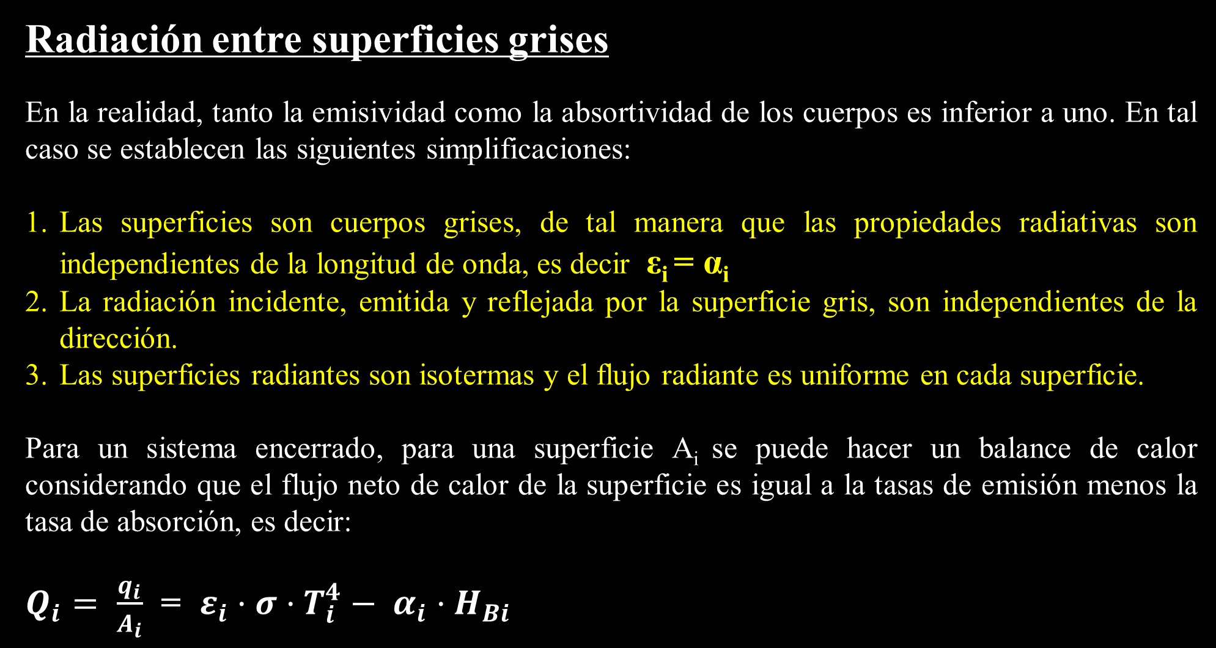
Radiación entre superficies grises
En la realidad, tanto la emisividad como la absortividad de los cuerpos es inferior a uno. En tal caso se establecen las siguientes simplificaciones:
Las superficies son cuerpos grises, de tal manera que las propiedades radiativas son independientes de la longitud de onda, es decir ε_{i} = α_{i}
La radiación incidente, emitida y reflejada por la superficie gris, son independientes de la dirección.
Las superficies radiantes son isotermas y el flujo radiante es uniforme en cada superficie.
Para un sistema encerrado, para una superficie A_{i} se puede hacer un balance de calor considerando que el flujo neto de calor de la superficie es igual a la tasas de emisión menos la tasa de absorción, es decir:
$Q_{i}= \frac{q_{i}}{A_{i}}$ = $ε_{i}·σ·T_{i}^{4}− α_{i}·H_{Bi }$

Slide 41
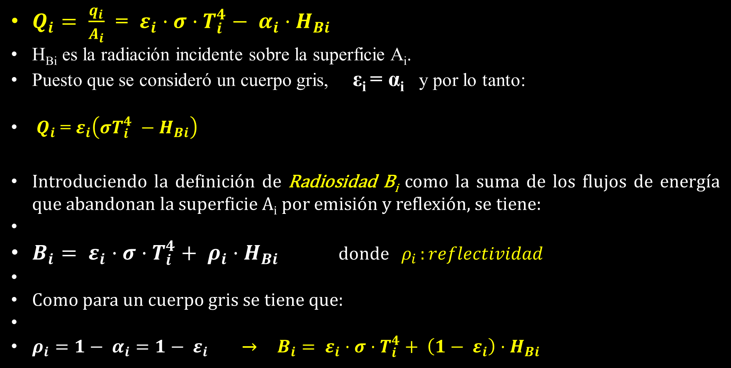
$Q_{i}= \frac{q_{i}}{A_{i}}$ = $ε_{i}·σ·T_{i}^{4}− α_{i}·H_{Bi }$
H_{Bi} es la radiación incidente sobre la superficie A_{i}.
Puesto que se consideró un cuerpo gris, ε_{i} = α_{i} y por lo tanto:
$Q_{i}$ = $ε_{i}\left(σT_{i}^{4} −H_{Bi}\right)$
Introduciendo la definición de Radiosidad B_{i} como la suma de los flujos de energía que abandonan la superficie A_{i} por emisión y reflexión, se tiene:
$B_{i}= ε_{i}·σ·T_{i}^{4}+ ρ_{i}·H_{Bi}$ donde $ρ_{i }:reflectividad$
Como para un cuerpo gris se tiene que:
$ρ_{i}=1− α_{i}=1− ε_{i}$ → $B_{i}= ε_{i}·σ·T_{i}^{4}+ \left(1− ε_{i}\right)·H_{Bi}$

Slide 42
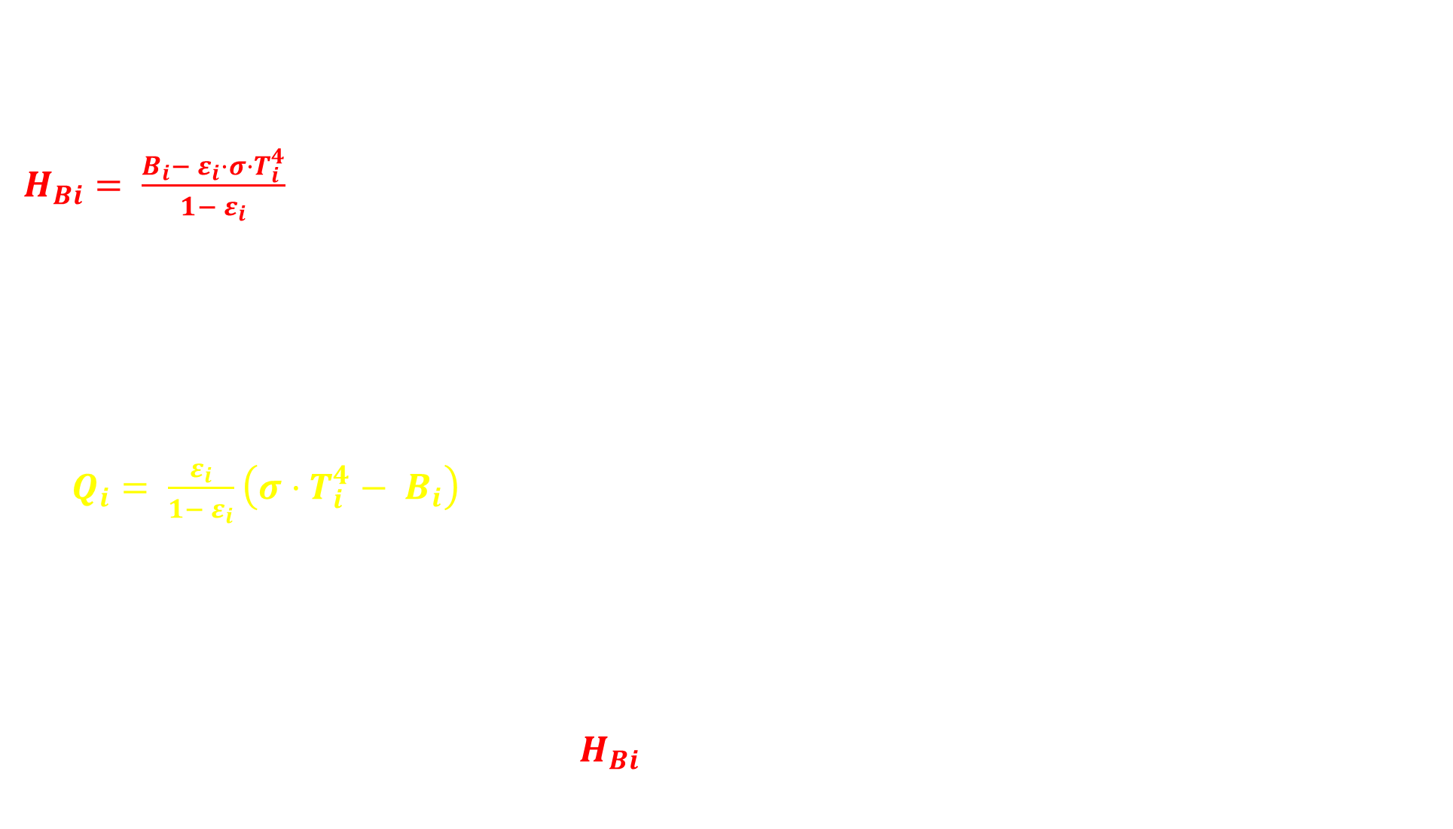
→ $B_{i}= ε_{i}·σ·T_{i}^{4}+ \left(1− ε_{i}\right)·H_{Bi}$
Despejando H_{Bi}:
$H_{Bi}= \frac{B_{i}− ε_{i}·σ·T_{i}^{4}}{1− ε_{i}}$
Y reemplazando en el balance:
$Q_{i}= ε_{i} \left(σ·T_{i}^{4}− \frac{B_{i}− ε_{i}·σ·T_{i}^{4}}{1− ε_{i}}\right)$
→ $Q_{i}= \frac{ε_{i}}{1− ε_{i}}$ $\left(σ·T_{i}^{4}− B_{i}\right)$
La radiación incidente en una superficie es igual a la suma de las radiosidades de todas las superficies en el sistema, multiplicada por el factor geométrico de posición entre cada superficie y la superficie considerada A_{i} .Por lo tanto se tiene:
$$H_{Bi}= \sum_{j=1}^{j=n}{F_{ij}·B_{ij}}$$

Slide 43
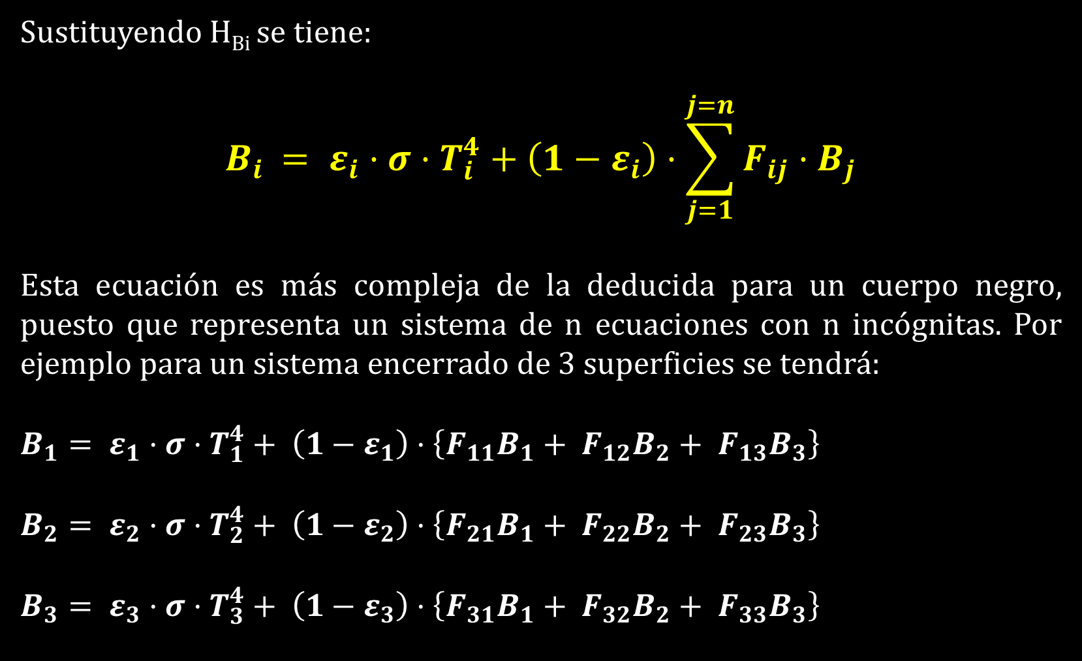
Sustituyendo H_{Bi} se tiene:
$$B_{i }= ε_{i}·σ·T_{i}^{4}+\left(1−ε_{i}\right)·\sum_{j=1}^{j=n}{F_{ij}·B_{j}}$$
Esta ecuación es más compleja de la deducida para un cuerpo negro, puesto que representa un sistema de n ecuaciones con n incógnitas. Por ejemplo para un sistema encerrado de 3 superficies se tendrá:
$B_{1}= ε_{1}·σ·T_{1}^{4}+ \left(1−ε_{1}\right)·\left\{F_{11}B_{1}+ F_{12}B_{2}+ F_{13}B_{3}\right\}$
$B_{2}= ε_{2}·σ·T_{2}^{4}+ \left(1−ε_{2}\right)·\left\{F_{21}B_{1}+ F_{22}B_{2}+ F_{23}B_{3}\right\}$
$B_{3}= ε_{3}·σ·T_{3}^{4}+ \left(1−ε_{3}\right)·\left\{F_{31}B_{1}+ F_{32}B_{2}+ F_{33}B_{3}\right\}$

Slide 44
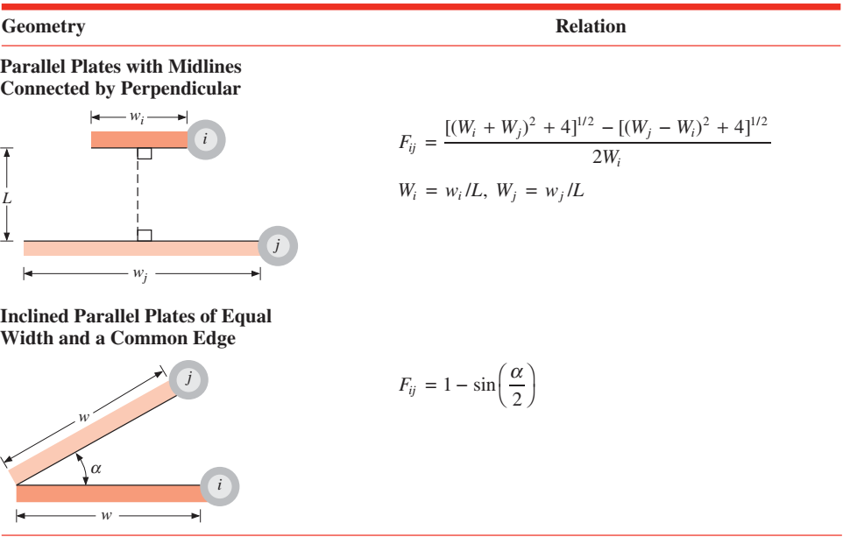
Pero muchas cosas ya tienen solución…

Slide 45
Resumen

Slide 46
Repaso/Dudas y comentarios

Slide 47
Repaso
Factores de posición

Slide 48
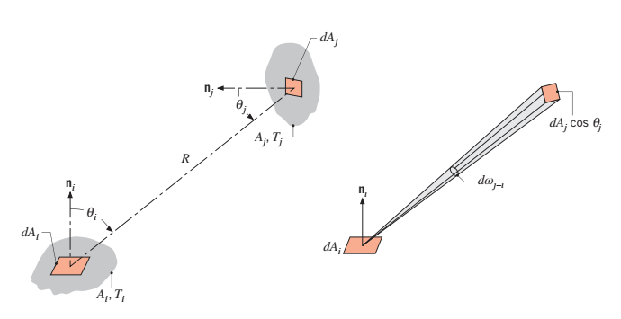
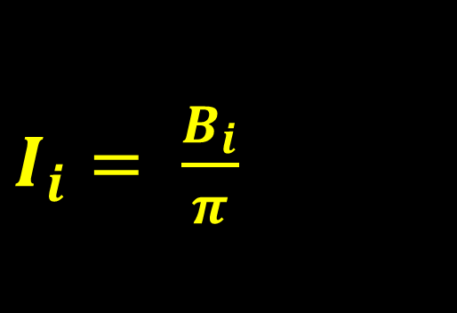
Cálculo de los factores de posición
Los factores de posición, también llamados factores ópticos o factores de geometría, se pueden definir matemáticamente considerando n superficies elementales dA_{i} y dA_{j} separadas por una distancia R en un recinto cerrado, con ángulos θ_{i} y θ_{j} entre las superficies (normales).
Si las superficies son emisoras difusas (no especulares), la intensidad de la radiación es independiente de la dirección. La intensidad de la radiación I_{i} de la superficie dA_{i,} se puede expresar en la forma:
$I_{i}= \frac{B_{i}}{π}$

Slide 49
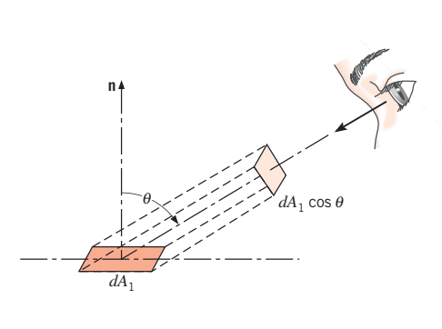

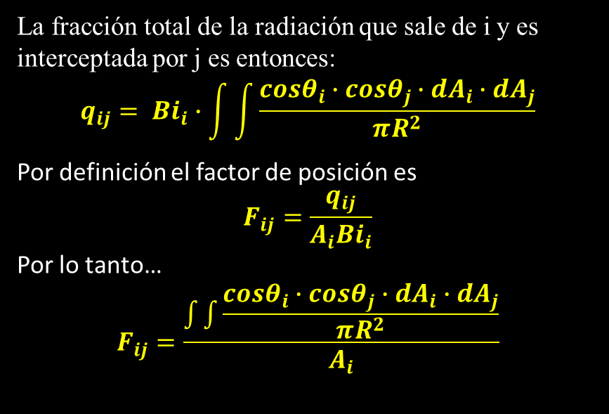
La fracción de I_{i} que es interceptada por la superficie dA_{j} es:
${dq}_{ij}= I_{i}∙cosθ_{i}∙dA_{i}∙dw_{j−i}$
Donde $dw_{j−i}=(cosθ_{j}∙dA_{j})/R^{2}$
Por lo tanto:
$${dq}_{ij}= {Bi}_{i}∙\frac{cosθ_{i}∙cosθ_{j}∙dA_{i}∙dA_{j}}{πR^{2}}$$
La fracción total de la radiación que sale de i y es interceptada por j es entonces:
$$q_{ij}= {Bi}_{i}∙\int{\int{\frac{cosθ_{i}∙cosθ_{j}∙dA_{i}∙dA_{j}}{πR^{2}}}}$$
Por definición el factor de posición es
$$F_{ij}=\frac{q_{ij}}{A_{i}{Bi}_{i}}$$
Por lo tanto…
$$F_{ij}=\frac{\int{\int{\frac{cosθ_{i}∙cosθ_{j}∙dA_{i}∙dA_{j}}{πR^{2}}}}}{A_{i}}$$

Slide 50
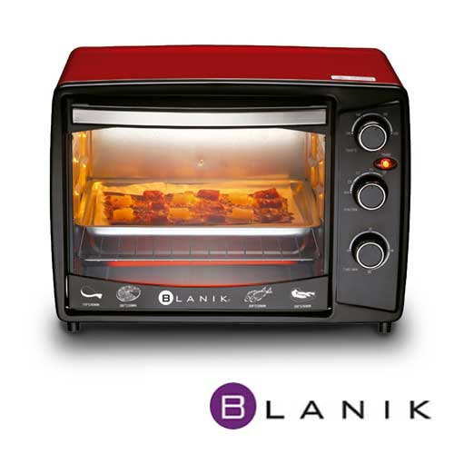
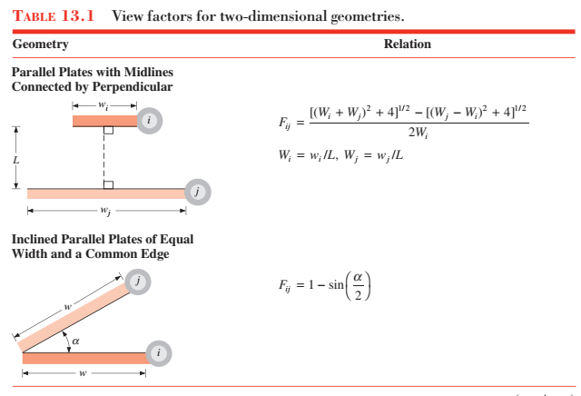
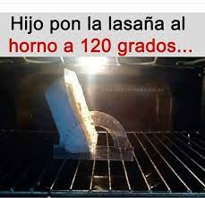

Slide 51
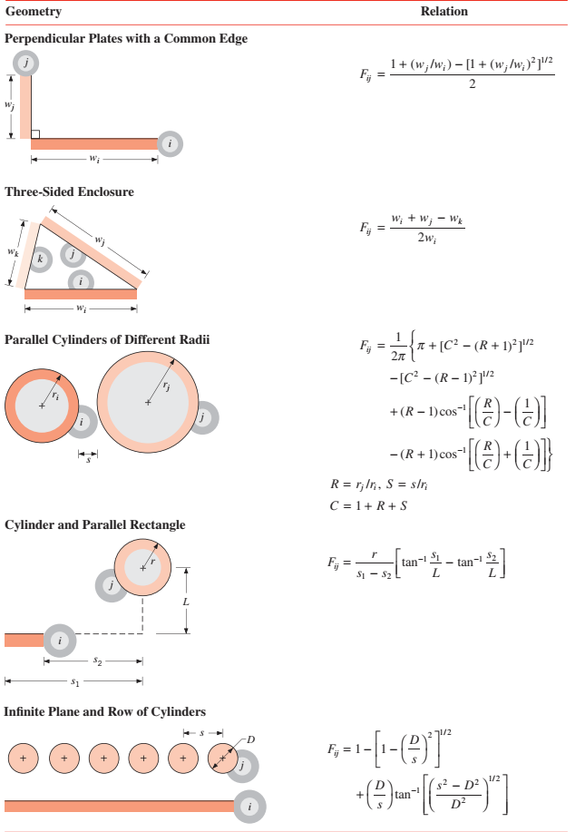

Slide 52
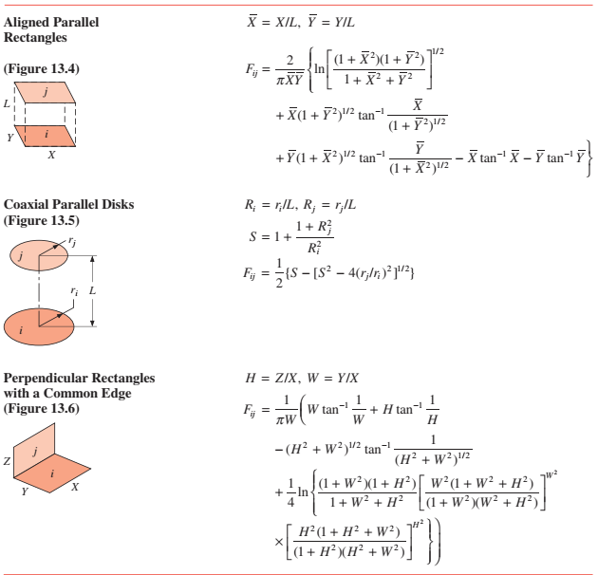


Slide 53
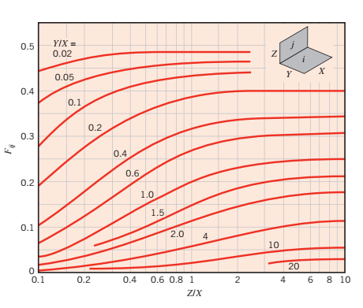
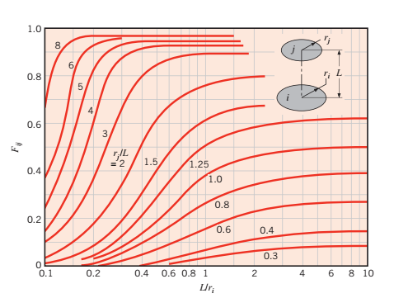

Slide 54
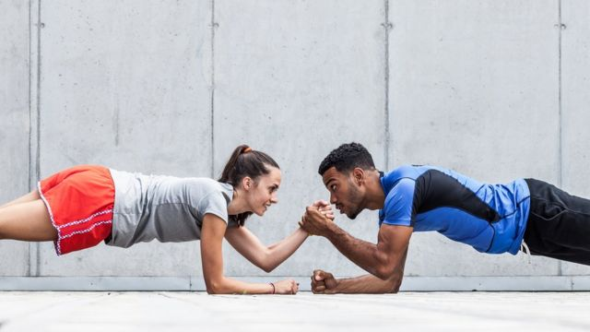
EJERCICIOS

Slide 55
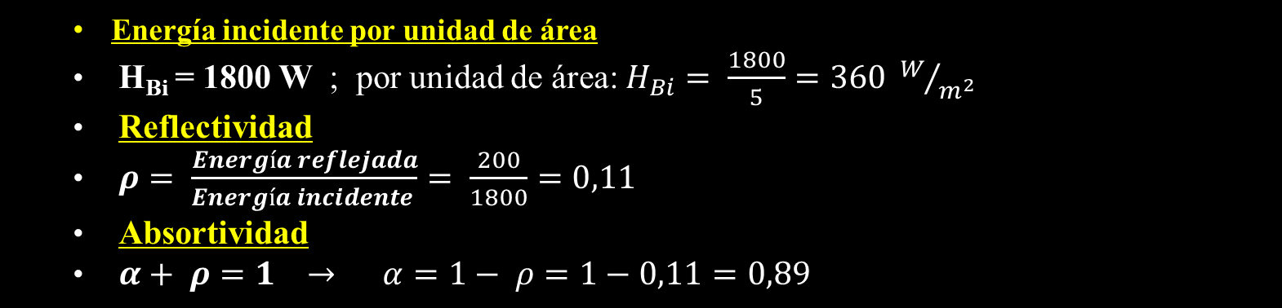
Una placa plana horizontal opaca tiene un área superficial de 5 m² y su superficie inferior y sus extremos están bien aislados. La placa se irradia de manera uniforme en su superficie superior a razón de 1800 W para toda la placa. Si en condiciones de estado estacionario se reflejan 200 W de la radiación incidente y la temperatura de la placa es de 450 K, determine la energía incidente, la energía emitida, la radiosidad, la reflectividad, la absortividad y la emisividad.
Energía incidente por unidad de área
H_{Bi} = 1800 W ; por unidad de área: $H_{Bi}= \frac{1800}{5}=360 W/{m^{2}}$
Reflectividad
$ρ= \frac{Energía reflejada}{Energía incidente }= \frac{200}{1800}=0,11$
Absortividad
$α+ ρ=1 → α=1− ρ=1−0,11=0,89$

Slide 56
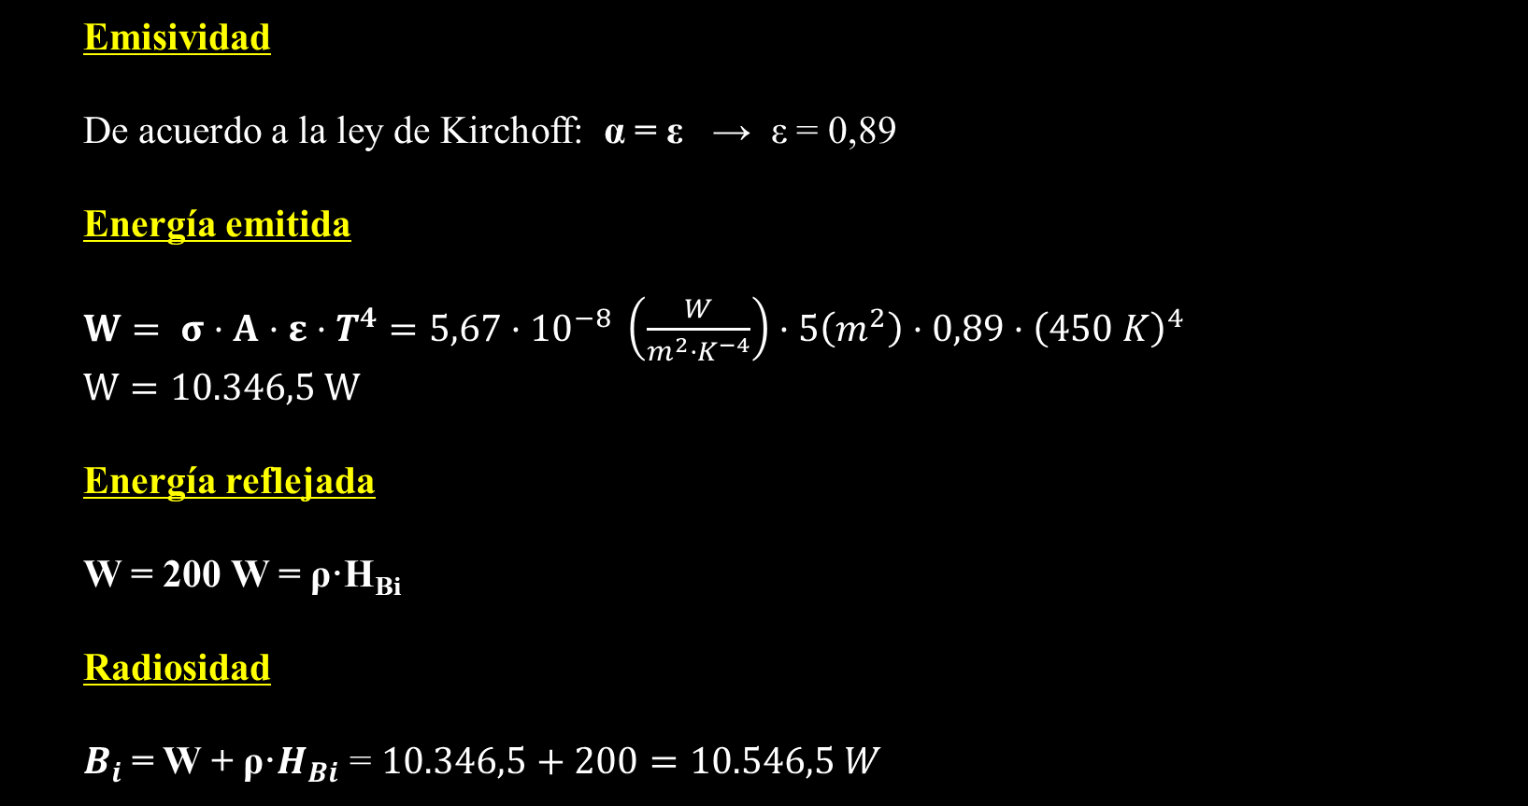
Emisividad
De acuerdo a la ley de Kirchoff: α = ε → ε = 0,89
Energía emitida
$W= σ·A·ε·T^{4}=5,67·{10}^{−8} \left(\frac{W}{m^{2}·K^{−4}}\right)·5\left(m^{2}\right)·0,89·{\left(450 K\right)}^{4}$
$W=10.346,5 W$
Energía reflejada
W = 200 W = ρ·H_{Bi}
Radiosidad
$B_{i}$= W + ρ·$H_{Bi}$ = $10.346,5+200=10.546,5 W$

Slide 57
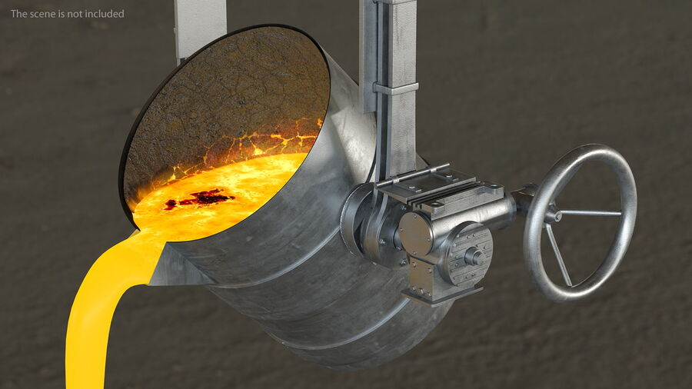


Un cucharón de fierro fundido a 2600 °F, tiene un diámetro de 12” en la superficie del metal. Despreciando las pérdidas de calor a través del material refractario del cucharón, calcular la rapidez de enfriamiento debido a la radiación de la superficie hacia el aire atmosférico a 70°F, en °F/min durante el primer minuto. El cucharón contiene 600 libras y la capacidad calórica (C_{P}) del fierro fundido es de 0,28 (BTU/lb·°F). La emisividad del fierro fundido es de 0,35.
Rapidez de enfriamiento en (°F/min)
Durante el primer minuto el cambio de temperatura será:
$$ΔT=\frac{Q}{m·C_{p}}=\frac{687,88 (BTU)}{600\left(lb\right)·0,28\left(\frac{BTU}{lb·°F}\right)}=40,94 °F$$
Por lo tanto la tasa de enfriamiento en el primer minuto será $40,94 °F/min$
Rapidez de enfriamiento del fierro fundido
Q$= σ·ε·A·\left(T_{Fe}^{4}− T_{∞}^{4}\right)$
= 0,1714∙ ${10}^{−8}\left(\frac{BTU}{hr∙{pie}^{2}∙{°R}^{4}}\right)$∙0,35∙$\frac{π∙1^{2}}{4}\left[{\left(3060\right)}^{4}−{\left(530\right)}^{4}\right]$
= 41.273 $\left({BTU}/{hr}\right)$ = 687,88 (BTU/min)
T_{Fe} = 2600 + 460 = 3060 °R
T∞ = 70 + 460 = 530 °R
°R = °F + 460

Slide 58
¿Cómo sé si lo anterior es una buen aproximación?
¿Cómo puede hacerse el cálculo de manera más exacta?

Slide 59

Una placa de metal está colocada a la luz del sol. La energía radiante es de 250 (BTU/hr·pie²). El aire y los alrededores están a 50 °F. El coeficiente de transferencia de calor para convección libre de la superficie superior de la placa es de 3 (BTU/hr·pie²·°F). La placa tiene una emisividad de 0,9 en las longitudes de onda solares y 0,1 en las longitudes de onda larga. Despreciando las pérdidas por conducción de la superficie inferior, determinar la temperatura de equilibrio de la placa.
En el equilibrio el balance de calor es:
Calor absorbido = Calor perdido por convección + calor perdido por radiación

Slide 60


Slide 61
Calor absorbido = Calor perdido por convección + calor perdido por radiación
Q_{abs} = Q_{h} + Q_{r}
αH_{Bi} = h·(T_{p} - T∞) + ε·σ·(T_{p}⁴ - T∞⁴)
α = ε = 0,9 en las longitudes de onda solares
ε = 0,1 para el calor emitido por radiación (infrarrojo)
Reemplazando:
0,9·250 = 3·(T_{p} – 510) + 0,1714·10⁻⁸ (BTU/ hr·pie²·°R⁴) ·0,1·(T_{p}⁴ – 510⁴)
T_{p} = 582 °R = 122 °F
T∞ = 50°F + 460 = 510 °R

Slide 62


En una ampolleta de vidrio el filamento de tungsteno es llevado a la temperatura de 3000 °C. Determine:
El flujo de radiación emitido por el filamento
El espesor del vidrio de la ampolleta
La temperatura de la pared externa de la ampolleta
Datos:
Temperatura ambiente: T∞ = 20 °C
Diámetro de la ampolleta: D = 5 cm
Factor de emisión del W: $ε_{W}$ = 0,39
Factor de emisión del vidrio: $ε_{v}$ = 0,93
Coeficiente de conductividad térmica del vidrio: k = 1,15 W/m·°C
Diferencia de temperatura entre las dos paredes de la ampolleta: 1 °C
Coeficiente de convección exterior: h = 23 (W/m²·°C)
Diámetro del filamento: 0,2 mm
Largo del filamento: 3,75 cm

Slide 63


Slide 64


Balance de calor:
$q_{r_{f}}= q_{k}= q_{r_{v}}+ q_{h}$
Flujo de calor emitido por radiación por el filamento
$q_{r_{f}}= ε_{W}·σ·A·(T_{f}^{4}− T_{∞}^{4})$ $T_{∞}^{4}$ se desprecia
= $0,39·5,72·{10}^{−8}·π·0,2·{10}^{−3}·0,0375·{\left(3273\right)}^{4}$
$q_{r_{f}}=60 W$ Se trata de una ampolleta de 60 W.
Cálculo del espesor del vidrio de la ampolleta
$q_{r_{f}}= q_{k}$ = $k·A·\frac{ΔT}{Δx}$ ; α = ε = 0,93
$A= 4πr^{2}= \frac{4·π·D^{2}}{4}=π·D^{2}$
$60∗0,93= \frac{1,15·π·{\left(5·{10}^{−2}\right)}^{2}·1}{Δx} → Δx=0,16 mm$

Slide 65

Temperatura de la pared externa de la ampolleta
$q_{k}= q_{h}+ q_{r_{v}}$
$\frac{q_{k}}{A}=h·\left(T_{v}− T_{∞}\right)$ + $ε_{v}·σ·\left[T_{v}^{4}− T_{∞}^{4}\right]$
$\frac{60∗0,93}{π{\left(5∙{10}^{−2}\right)}^{2}}$ = $23 \left(T_{v}−293\right)+0,93∙5,72∙{10}^{−8}\left[T_{v}^{4}−{\left(293\right)}^{4}\right]$
→ $T_{v}=500 K= 227 °C$

Slide 66



Procedimiento para resolver problemas de intercambio de calor por radiación entre superficies
$W_{N}= σ·T^{4}$ Radiación emitida por un cuerpo negro
$W= ε·σ·T^{4}$ Radiación emitida por un cuerpo gris
Bi: flujo de energía que abandona la superficie Ai por reflexión y por emisión
$B_{i}= ρ_{i}H_{B_{i}}+W = ρ_{i}H_{B_{i}}+ ε_{i}σT_{i}^{4}= ρH_{B_{i}}+ ε_{i}W_{N}$

Slide 67




Qi = energía que sale - energía que llega
$Q_{i}= B_{i}− {H_{B}}_{i }$
$B_{i}= ρH_{B_{i}}+ ε_{i}W_{N}$ → $H_{B_{i}}= \frac{B_{i}− ε_{i}W_{N}}{ρ_{i}}$ = $\frac{B_{i}− ε_{i}W_{N}}{1−ε_{i}}$
$Q_{i}= B_{i}−H_{B_{i}}= B_{i}− \frac{B_{i}−ε_{i}W_{N}}{1−ε_{i}}$ = $\frac{\left(1−ε_{i}\right)B_{i}−B_{i}+ε_{i}W_{N}}{1−ε_{1}}$
$Q_{i}= \frac{ε_{i}}{1− ε_{i}} \left\{W_{N}− B_{i}\right\}$
$Q_{i}= \frac{q_{i}}{A_{1}} →$ $q_{i}= \frac{W_{N}− B_{i}}{\frac{1−ε_{i}}{Aε_{i}}}$
Luego la resistencia será: R = $\frac{1−ε_{i}}{A_{i}ε_{i}}$

Slide 68



Dos cuerpos grises que intercambian calor por radiación
$q_{12}= B_{1}A_{1}F_{12}− B_{2}A_{2}F_{21}$
pero como por reciprocidad: ${ A}_{1}F_{12}= A_{2}F_{21}$
$q_{12}= \left(B_{1}− B_{2}\right)·A_{1}F_{12}$ →
$q_{12}= \frac{B_{1}−B_{2}}{\frac{1}{A_{1}F_{12}}}$ → La resistencia es: R = $\frac{1}{A_{1}F_{12}}$
$q_{12}$ = $\frac{W_{N1}− W_{N2}}{\frac{1−ε_{1}}{A_{1}ε_{1}} + \frac{1}{A_{1}F_{12}} + \frac{1−ε_{2}}{A_{2}ε_{2}}}$ donde: $W_{N1}− W_{N2}= σ·\left(T_{1}^{4}− T_{2}^{4}\right)$

Slide 69

Caso de dos placas paralelas e infinitas
$q_{12}$ = $\frac{W_{N1}− W_{N2}}{\frac{1−ε_{1}}{A_{1}ε_{1}} + \frac{1}{A_{1}F_{12}} + \frac{1−ε_{2}}{A_{2}ε_{2}}}$
en este caso: F₁₂ = 1 y A₁ = A₂ por ser placas paralelas e infinitas
Por lo tanto: $q_{1→2}= \frac{ε_{1}ε_{2}}{ε_{1}+ ε_{2}− ε_{1}ε_{2}}·A·σ·\left(T_{1}^{4}− T_{2}^{4}\right)$

Slide 70


Caso de tres cuerpos grises
$R_{1}= \frac{1−ε_{1}}{A_{1}ε_{1}}$ ; $R_{2}= \frac{1−ε_{2}}{A_{2}ε_{2}}$ ; $R_{3}= \frac{1−ε_{3}}{A_{3}3}$
$R_{1−2}= R_{2−1}= \frac{1}{A_{1}F_{12}}$ = $\frac{1}{A_{2}F_{21}}$
$R_{1−3}= R_{3−1}= \frac{1}{A_{1}F_{13}}$ = $\frac{1}{A_{3}F_{31}}$
$R_{2−3}= R_{3−2}= \frac{1}{A_{2}F_{23}}$ = $\frac{1}{A_{3}F_{32}}$

Slide 71
Repaso/Dudas y comentarios

Slide 72


Dos paredes metálicas paralelas de un horno de cocina tienen temperaturas T₁ = 450 °F y T₃ = 80 °F, y emisividades ε₁ = ε₃ = 0,9. El espacio entre las paredes está lleno con un aislamiento de lana mineral. Suponiendo que este material aislante es transparente a la radiación térmica, calcular la rapidez de transferencia de calor radiante por unidad de área entre las dos paredes:
Sin pantalla de radiación
Con una pantalla intermedia de radiación de lámina de aluminio de ε₂ = 0,09.
Sin pantalla de radiación
$Q_{1−3}$ = $\frac{σ·\left(T_{1}^{4}− T_{3}^{4}\right)}{R_{1}+R_{2}+R_{3}}$
$R_{1}= R_{3}$ = $\frac{1−ε_{1}}{ε_{1}}= \frac{1−0,9}{0,9}$ = 0,111 ; $R_{2}= \frac{1}{F_{13}}= \frac{1}{1}=1$
$Q_{1−3}= \frac{0,1714·{10}^{−8}\left[{\left(910\right)}^{4}−({540)}^{4}\right]}{0,111+1+0,111}$ = 181,7 $\frac{BTU}{hr·{pie}^{2}}$

Slide 73



b) Con pantalla intermedia de radiación
$Q_{1−2}= Q_{2−3}$
$\frac{σ·\left(T_{1}^{4}−T_{2}^{4}\right)}{\frac{1−ε_{1}}{ε_{1}} + \frac{1}{F_{12}} + \frac{1−ε_{2}}{ε_{2}}}$ = $\frac{σ·\left(T_{2}^{4}−T_{3}^{4}\right)}{\frac{1−ε_{2}}{ε_{2}} + \frac{1}{F_{23}} + \frac{1−ε_{3}}{ε_{3}}}$
Como F₁₂ = F₂₃ = 1 y ε₁ = ε₃ los denominadores son iguales
→ $T_{1}^{4}− T_{2}^{4 }= T_{2}^{4}− T_{3}^{4}$
$T_{2}^{4}= ½\left(T_{1}^{4}+ T_{3}^{4}\right)= ½\left({910}^{4}+{540}^{4}\right)$ → T₂ = 787,91 °R
$Q_{1−2}$ = $\frac{0,1714∙{10}^{−8}\left[{\left(910\right)}^{4}−{\left(787,91\right)}^{4}\right]}{\frac{1−0,9}{0,9} + 1 + \frac{1 −0,09}{0,09}}$ = 38,29 $\left(\frac{BTU}{hr∙{pie}^{2}}\right)$

Slide 74

Una esfera (k= 185 W/m·K, α = 7,25·10⁻⁵ m²/s) de 30 mm de diámetro, cuya superficie es difusa y gris, con una emisividad de 0,8, se coloca en un horno grande cuyas paredes negras están a una temperatura uniforme de 600 K. La temperatura del aire en el horno es de 400 K y el coeficiente de transferencia de calor por convección entre la esfera y el horno es 15 (W/m²·K).
Determine la transferencia neta de calor a la esfera cuando su temperatura es de 300 K.
¿Cuál será la temperatura de estado estable de la esfera?
Transferencia de calor a la esfera
q_{e} = q_{he} + q_{c}
e = esfera
h = horno
c = convección

Slide 75


Cálculo de q_{he}
$R_{1}= \frac{1−ε_{h}}{A_{h}ε_{h}}$ = 0 ya que ε_{h} = 1 (horno de paredes negras)
$R_{2}= \frac{1}{A_{h}F_{he}}= \frac{1}{A_{e}F_{eh}}= \frac{1}{4·Π·{\left(\frac{0,03}{2}\right)}^{2}·1}$ = 353,67
F_{eh} = 1 ya que todo el calor que emite la esfera lo recibe el horno
$R_{3}= \frac{1−ε_{e}}{A_{e}ε_{e}}= \frac{1−0,8}{4·Π·{\left(\frac{0,03}{2}\right)}^{2}·0,8}=88,42$
$q_{he}= \frac{W_{Nh}−W_{Ne}}{R_{1}+R_{2}+R_{3}}= \frac{5,67·{10}^{−8}\left[{\left(600\right)}^{4}−{\left(300\right)}^{4}\right]}{0+353,67+88,42}=15,58 W$

Slide 76

Cálculo de q_{c:}
$q_{c}=h·A·\left(T_{∞}− T_{e}\right)=15·4·Π·{\left(\frac{0,03}{2}\right)}^{2}·\left(400−300\right)=4,24 W$
Cálculo de q_{e :}
$q_{e}= q_{he}+ q_{c}=15,58+4,24=19,82 W$
Temperatura de estado estable de la esfera
$\frac{q}{A}= ε·σ·\left[T_{h }^{4}− T_{e}^{4}\right]+h·\left(T_{∞}−T_{e}\right)=0$
$0,8·5,67·{10}^{−8}\left[{\left(600\right)}^{4}−T_{e}^{4}\right]+15·\left(400− T_{e}\right)$ = 0 → T_{e} = 538,2 K

Slide 77


Un bloque de grafito tiene una cavidad cilíndrica de 10 cm de diámetro que sirve como crisol para experimentos de laboratorio. El bloque es calentado por la parte inferior y las paredes están bien aisladas. La cavidad se llena con un material fundido a 600 K hasta 5 cm por debajo de la abertura. ¿Cuál será la velocidad de pérdida de calor por radiación desde el material fundido, si el medio ambiente está a 300 K y las superficies se suponen negras? Suponga que las paredes son adiabáticas (q_{paredes} = 0)
Flujo de calor a través de la superficie 1
q₁ = q₁₂ + q₁₃
$q_{1}=\frac{σ·\left(T_{1}^{4}−T_{2}^{4}\right)}{\frac{1}{A_{1}F_{12}}}+ \frac{σ·\left(T_{1}^{4}−T_{3}^{4}\right)}{\frac{1}{A_{1}F_{13}}}$
T₁ = 600 K ; T₃ = 300 K ; T₂ = ?

Slide 78

Cálculo de A_{1:}
$A= \frac{πD^{2}}{4}$ = $\frac{π∙{\left(0,1\right)}^{2}}{4}$ = 0,00785 $m^{2}$
Cálculo de F_{13:}
r₁ = 5 cm $R_{1}= \frac{r_{1}}{s}= \frac{5}{5}=1$
r₂ = 5 cm Gráficamente: F₁₃ $≈$ 0,38
s = 5 cm $R_{2}= \frac{r_{2}}{s}= \frac{5}{5}=1$
Cálculo de F_{12:}
F₁₂ + F₁₃ = 1 → F₁₂ = 1 – F₁₃ = 1-0,38 → F₁₂ = 0,62

Slide 79


Slide 80

Cálculo de T_{2:}
Debido a que las paredes son adiabáticas se tiene que $q_{2}=0$
$q_{2}= q_{21}+ q_{23}= \frac{σ·\left(T_{2}^{4}− T_{1}^{4}\right)}{\frac{1}{A_{2}F_{21}}+ }+ \frac{σ·\left(T_{2}^{4}−T_{3}^{4}\right)}{\frac{1}{A_{2}F_{23}}}$ = 0
Por simetría: F₂₁ = F₂₃
→ $\left(T_{2}^{4}−T_{1}^{4}\right)+ \left(T_{2}^{4}−T_{3}^{4}\right)$ = 0
$$\left[T_{2}^{4}−{\left(600\right)}^{4}\right]+ \left[T_{2}^{4}−{\left(300\right)}^{4}\right]=0 → T_{2}=512,2 K$$
Cálculo de $q_{1}$:
$q_{1}=\frac{σ·\left(T_{1}^{4}−T_{2}^{4}\right)}{\frac{1}{A_{1}F_{12}}}+ \frac{σ·\left(T_{1}^{4}−T_{3}^{4}\right)}{\frac{1}{A_{1}F_{13}}}$ = $\frac{5,72·{10}^{−8}·\left[{\left(600\right)}^{4}−{\left(512,2\right)}^{4}\right]}{\frac{1}{0,00785·0,62}}+ \frac{5,72·{10}^{−8}·\left[{\left(600\right)}^{4}−{\left(300\right)}^{4}\right]}{\frac{1}{0,00785·0,38}}$ =
= 16,92 + 20,73 $→q_{1}=37,65 W$

Slide 81

Dos placas circulares y paralelas entre sí, ambas de 1,5 m de diámetro, están espaciadas a 60 cm. Una de ellas es de aluminio (cuerpo 1, ε = 0,09) y se mantiene a 500 °C y la otra es de acero inoxidable pulido (cuerpo 2, ε =0,25) y está a 90 °C. Se puede suponer que el medio ambiente absorbe toda la energía que escapa a este sistema (cuerpo 3). Considere la temperatura ambiente igual a 25°C. Encontrar:
La pérdida de energía neta de la superficie caliente
La ganancia (o pérdida) de energía neta de la superficie de acero inoxidable
El intercambio de energía neta entre las dos superficies circulares
La energía total perdida al medio ambiente

Slide 82


$R_{1}= \frac{1−ε_{1}}{A_{1}ε_{1}}$ = $\frac{1−0,09}{\frac{Π·{\left(1,5\right)}^{2}}{4} ·0,09}= 5,7217$
$R_{2}= \frac{1−ε_{2}}{A_{2}ε_{2}}$ = $\frac{1−0,25}{\frac{Π·{\left(1,5\right)}^{2}}{4} ·0,25}= 1,6977$
$R_{3}= \frac{1−ε_{3}}{A_{3}ε_{3}} = 0$ ; $ε_{3}$ = 1 y además A₃ es grande
$R_{4}= \frac{1}{A_{1}F_{12}}=$ $\frac{1}{\frac{Π·{\left(1,5\right)}^{2}}{4} ·0,47}$ = 1,2040
s = 0,6 $R_{1}=\frac{r_{1}}{s}$ = $\frac{0,75}{0,6}=1,25$
r₁ = 0,75 Gráficamente$F_{12}≈0,47$
r₂ = 0,75 $R_{2}$ = $\frac{r_{2}}{s}$ = $\frac{0,75}{0,6}=1,25$

Slide 83


Slide 84


$R_{5}= \frac{1}{A_{2}F_{23}}=$ $\frac{1}{\frac{Π·{\left(1,5\right)}^{2}}{4} ·0,53}$ = 1,067
$F_{12}+ F_{13}=1 → F_{13}=0,53$
$F_{12}$ = $F_{21}=0,47 ; F_{21}+ F_{23}=1 → F_{23}=0,53$
$R_{6}= \frac{1}{A_{1}F_{13}}=$ $\frac{1}{\frac{Π·{\left(1,5\right)}^{2}}{4} ·0,53}$ = 1,067
Pérdida de energía de la superficie caliente
$q_{1}= q_{12}+ q_{13 }$ $= \frac{σ·\left(T_{1}^{4}− T_{2}^{4}\right)}{R_{1}+R_{4}+R_{2}}$ + $\frac{σ·\left(T_{1}^{4}− T_{3}^{4}\right)}{R_{1}+R_{6}+R_{3}}$
= $\frac{5,67·{10}^{−8} \left[{\left(773\right)}^{4}− {\left(363\right)}^{4}\right]}{5,7217+1,2040+1,6977}$ + $\frac{5,67·{10}^{−8} \left[{\left(773\right)}^{4}− {\left(298\right)}^{4}\right]}{5,7217+1,067+0}$
$q_{1}=2233,42+2918,20 = 5151,63 W$

Slide 85

b) Ganancia (o pérdida) de energía de la superficie de acero inoxidable
$q_{2}= q_{21}+ q_{23 }$ $= \frac{σ·\left(T_{2}^{4}− T_{1}^{4}\right)}{R_{2}+R_{4}+R_{1}}$ + $\frac{σ·\left(T_{2}^{4}− T_{3}^{4}\right)}{R_{2}+R_{5}+R_{3}}$
= $\frac{5,67·{10}^{−8} \left[{\left(363\right)}^{4}− {\left(773\right)}^{4}\right]}{1,6977+1,2040+5,7217}$ + $\frac{5,67·{10}^{−8} \left[{\left(363\right)}^{4}− {\left(298\right)}^{4}\right]}{1,6977+1,067+0}$
$q_{2}= −2233,42+194,43 = −2039 W$
c) Intercambio de energía neto entre las dos superficies circulares
$q_{12}= \frac{σ·\left(T_{1}^{4}− T_{2}^{4}\right)}{R_{1}+R_{4}+R_{2}}$ = $\frac{5,67·{10}^{−8} \left[{\left(773\right)}^{4}− {\left(363\right)}^{4}\right]}{5,7217−+1,2040+1,6977}$ = 2233,42 W

Slide 86

d) Energía total perdida al medio ambiente
$q_{3}= q_{13}+ q_{23 }$ $=$ $\frac{σ·\left(T_{1}^{4}− T_{3}^{4}\right)}{R_{1}+R_{6}+R_{3}}$ + $\frac{σ·\left(T_{2}^{4}− T_{3}^{4}\right)}{R_{2}+R_{5}+R_{3}}$
= $\frac{5,67·{10}^{−8} \left[{\left(773\right)}^{4}− {\left(298\right)}^{4}\right]}{5,7217+1,067+0}+ \frac{5,67·{10}^{−8} \left[{\left(363\right)}^{4}− {\left(298\right)}^{4}\right]}{1,6977+1,067+0}$
$q_{3 }=2918,20+194,43 =3112,63$
Se cumple que $q_{1}= q_{2}+ q_{3}$ → 5151,63 = 2039 + 3112,63

Slide 87




Operaciones con factores de forma

Slide 88



Slide 89


Determine el factor de posición F₁₂ para las superficies siguientes:
$$A_{13}F_{\left(13\right)2}= A_{13}F_{\left(13\right)\left(42\right) − }A_{13}F_{\left(13\right)4}$$
$A_{1}F_{12}= A_{13}F_{\left(13\right)2}− A_{3}F_{32}$
$A_{3}F_{3\left(42\right)}= A_{3}F_{34}+ A_{3}F_{32}$

Slide 90


Slide 91

Determinación de $F_{\left(13\right)42}$
a = 8 ; b = 8 ; c = 8 ; ⇒ $N= \frac{a}{b}$ = $\frac{8}{8}=1$ ; $L= \frac{c}{b}= \frac{8}{8}=1$
⇒ Gráficamente: $F_{\left(13\right)42}=0,2$
Determinación de $F_{\left(13\right)4}$
a = 4 ; b = 8 ; c = 8 ; ⇒ $N= \frac{a}{b}$ = $\frac{4}{8}=0,5$ ; $L= \frac{c}{b}= \frac{8}{8}=1$
⇒ Gráficamente: $F_{\left(13\right)4}=0,15$

Slide 92

Determinación de $F_{3\left(42\right)}$
a = 8 ; b = 8 ; c = 4 ; ⇒ $N= \frac{a}{b}$ = $\frac{8}{8}=1$ ; $L= \frac{c}{b}= \frac{4}{8}=0,5$
⇒ Gráficamente: $F_{3\left(42\right)}=0,3$
Determinación de $F_{34}$
a = 4 ; b = 8 ; c = 4 ; ⇒ $N= \frac{a}{b}$ = $\frac{4}{8}=0,5$ ; $L= \frac{c}{b}= \frac{4}{8}=0,5$
⇒ Gráficamente: $F_{34}=0,25$

Slide 93

${A_{3}F_{3\left(42\right)}= A_{3}F_{34}+ A_{3}F_{32} ⇒ F}_{32}= F_{3\left(42\right)}−F_{34}=0,3−0,25 = 0,05$
$$A_{13}F_{\left(13\right)2}= A_{13}F_{\left(13\right)\left(42\right) − A_{13}F_{\left(13\right)4}}=64∙0,2−64∙0,15=3,2$$
$A_{1}F_{12}= A_{13}F_{\left(13\right)2}− A_{3}F_{32}$ ⇒ $F_{12}= \frac{A_{13}F_{\left(13\right)2}− A_{3}F_{32} }{A_{1}}$
$F_{12}= \frac{3,2−32∙0,05}{32}=0,05$ ⇒ $F_{12}=0,05$

Slide 94



Se tiene un horno cuyas paredes están a una temperatura de 327 °C. Para proteger al personal que circula por los costados se ha colocado una plancha de acero. La cara A tiene una $ε_{A}=0,3$ y la cara B una $ε_{B}=0,85.$ La temperatura del aire, al igual que la de las paredes, el techo y el piso puede ser estimada en 17 °C, salvo el aire entre el horno y la placa que tiene 30 °C. Determine la temperatura que alcanza la placa considerando convección y radiación, despreciando la conducción en la placa. El coeficiente de convección entre el horno y la placa es de $8 \left({kcal}/{hr∙m^{2}∙°C}\right)$.
$q_{hp_{A}}$ + $q_{c_{A}}$ = $q_{p_{B}c}$ + $q_{c_{B}}$

Slide 95




1°/ Cálculo de $q_{h_{pA}}$
--------------------------
$$q_{h_{pA}}= \frac{W_{Nh}− W_{Np}}{R_{1}+ R_{eq}+ R_{3}}$$

Slide 96

$R_{1}= \frac{1− ε_{h}}{A_{h}ε_{h}}= \frac{1−0,9}{3∙0,9}$ = $0,037 \left(1/m^{2}\right)$
$R_{2}= \frac{1}{A_{h}∙F_{hp_{A}}}= \frac{1}{3∙0,53}=0,629 \left(1/m^{2}\right)$
$c=0,6 ; a=1,5 ; b=2 ⇒$
$$γ= \frac{a}{c}=2,5 ; x= \frac{b}{c}=3,33$$
Gráficamente: $F_{hp_{A}} ≈ 0,53$
$R_{3}$ = $\frac{1−0,3}{3∙0,3}$ = 0,777 $\left(1/m^{2}\right)$

Slide 97


Slide 98

$R_{4}= \frac{1}{A_{c}∙F_{cp_{A}}}= \frac{1}{A_{p_{A}}∙F_{p_{A}c}}= \frac{1}{3∙0,47}=0,71 \left(1/m^{2}\right)$
$A_{c}F_{cp_{A}}= A_{p_{A}}∙F_{p_{A}c}$ $A_{p_{A}}∙F_{p_{A}h}= A_{h}∙F_{hp_{A}}$ $A_{p_{A}}= A_{h}$
$F_{p_{A}h}+$ $F_{p_{A}c}$ = 1 $F_{p_{A}h}= F_{hp_{A}}$ $=0,53$
$F_{p_{A}c}$ = 1 – 0,53 = 0,47
$R_{5}$ = $\frac{1}{A_{c}F_{ch}}$ = $\frac{1}{A_{h}∙F_{hc}}$ = $\frac{1}{3∙0,47}=0,71 \left(1/m^{2}\right)$
$F_{hc}+ F_{hp_{A}}=1 ⇒$
$$F_{hc }=1−F_{hp_{A}}=1−0,53=0,47$$
$F_{hc}=0,47$

Slide 99

$$\frac{1}{R_{equiv}}= \frac{1}{R_{2}}+ \frac{1}{R_{4}+ R_{5}}$$
$= \frac{1}{0,629}+ \frac{1}{0,71+0,71}$
$$⇒ R_{equiv}=0,43 \left(1/{m^{2}}\right)$$
$q_{h_{pA}}= \frac{W_{Nh}− W_{Np}}{R_{1}+ R_{eq}+ R_{3}}$ = $\frac{σ\left(T_{h}^{4}− T_{p}^{4}\right)}{R_{1}+ R_{eq}+ R_{3}}$ = $\frac{5,77∙{10}^{−8}\left(T_{h}^{4}− T_{p}^{4}\right)}{0,037+0,43+0,777}$
⇒ $q_{h_{pA}}=4,714∙\left(T_{h}^{4}− T_{p}^{4}\right)$

Slide 100



2°/ Cálculo de $q_{p_{B}c}$
--------------------------
$$q_{p_{B}c}= \frac{W_{Np_{B}}− W_{Nc}}{R_{7 }+ R_{8}+ R_{9}}$$

Slide 101

$$R_{7}= \frac{1−ε_{p_{B}}}{A_{p_{B}}∙ε_{p_{B}}}= \frac{1−0,85}{3∙0,85}=0,1275 \left(1/m^{2}\right)$$
$R_{8}= \frac{1}{A_{p_{B}}∙F_{p_{B}}}= \frac{1}{3∙1}=0,333 \left(1/m^{2}\right)$
$R_{9}= \frac{1−ε_{c}}{A_{c}∙ε_{c}} ≈0$ ya que Ac es grande
$q_{p_{B}c}= \frac{W_{Np_{B}}− W_{Nc}}{R_{7 }+ R_{8}+ R_{9}}$ = $\frac{5,77∙{10}^{−8}\left(T_{p }^{4} − T_{c}^{4}\right)}{0,1275+0,333+0}$
⇒ $q_{p_{B}c}=12,53∙{10}^{−8}$ $\left(T_{p}^{4}− T_{c}^{4}\right)$

Slide 102

3°/ Cálculo de $q_{cA}$
-----------------------
$q_{cA}=h∙A_{p_{A}}\left(T_{∞1}− T_{p}\right)$ = 8 ∙ 3 $\left(T_{∞1}− T_{p}\right)$
⇒ $q_{cA}=24$ $\left(T_{∞1}− T_{p}\right)$
4°/ Cálculo de $q_{cB}$
-----------------------
$q_{cB}=h∙A_{p_{B}}\left(T_{p}− T_{∞2}\right)$ = 8 ∙ 3 $\left(T_{p}− T_{∞2}\right)$
⇒ $q_{cB}=24$ $\left(T_{p}− T_{∞2}\right)$

Slide 103



5°/ Cálculo de $T_{p}$
-----------------------
$q_{hp_{A}}$ + $q_{c_{A}}$ = $q_{p_{B}c}$ + $q_{c_{B}}$
$4,714∙\left(T_{h}^{4}− T_{p}^{4}\right)+ 24$ $\left(T_{∞1}− T_{p}\right)$ = $12,53∙{10}^{−8}$ $\left(T_{p}^{4}− T_{c}^{4}\right)$ + $24$ $\left(T_{p}− T_{∞2}\right)$
Donde
$T_{h}=327 °C$
$T_{c}=17°C$
$T_{∞1}$ = 30 °C
$T_{∞2}=17°C$
Iterando se tiene que: $T_{p}=93 °C$

